Slide 1


Slide 2
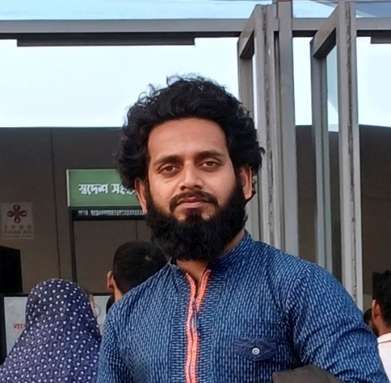
পরিচিতি
শিক্ষক পরিচিতি
শ্রেণি পরিচিতি
নাম : দাখিল নমব
বিষয় : বাংলা ২য় অত্র
আজকের পাঠ : নিমগাছ
সময় : ৫ মিনিট
তারিখ : ২২/০৬/২০২৬ খ্রি.
নাম : রায়হান উদ্দিন
পদবী : সহকারী শিক্ষক (বাংলা)
প্রতিষ্ঠান : পশ্চিম বীরগাঁও বালিকা দাখিল মাদ্রাসা, কৃষ্ণপুর, মনোহরদী, নরসিংদী।

Slide 3
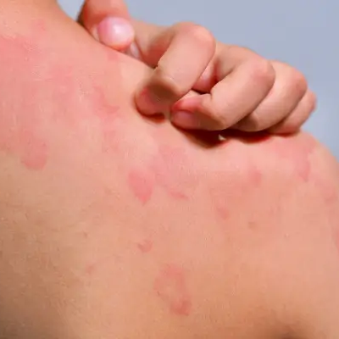
পাশের চিত্রে আমরা কি দেখতে পারছি?
চুলকানি, খোসপাঁচড়া।
এটা থেকে মুক্তির জন্য প্রকৃতি থেকে আমরা কী উপাদান ব্যবহার করতে পারি?
নিমপাতা

Slide 4
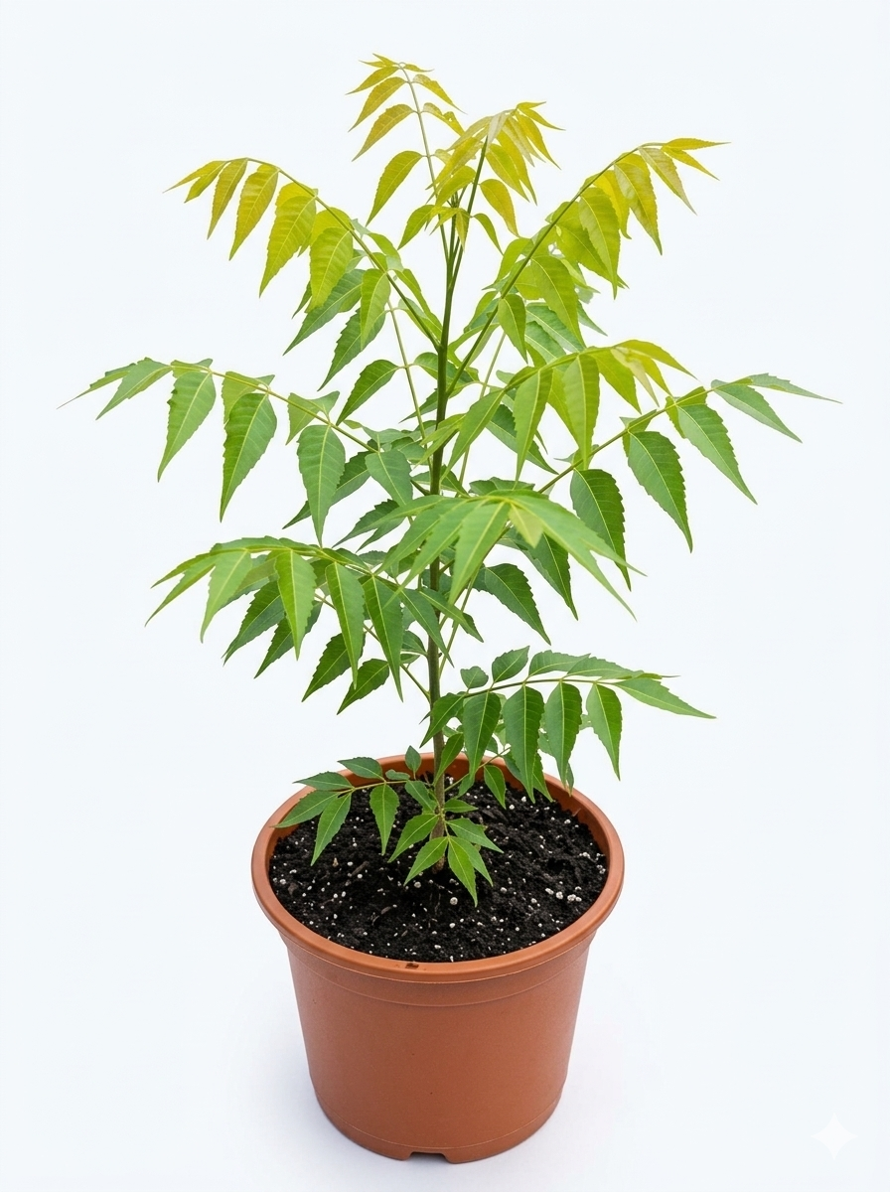
তাহলে আমরা আজ কোন পাঠ পড়বো?
নিমগাছ
বনফুল(১৮৯৯-১৯৭৯)

Slide 5
এই পাঠ শেষে শিক্ষার্থীরা যা শিখবে-
লেখকের পরিচয় সম্পর্কে লিখতে ও বলতে পারবে।
গল্পের মূল্ভাব নিজের ভাষায় ব্যাখ্যা করতে পারবে।
গল্পের গুরুত্বপূর্ণ শব্দ ও বাক্যে অর্থ বলতে পারবে।
নিমগাছের উপকারিতা বর্ণনা করতে পারবে।
গল্পের বিষয়বস্তু থেকে সৃজনশীল ও বিশ্লেষণধর্মী প্রশ্নের উত্তর দিতে পারবে।

Slide 6
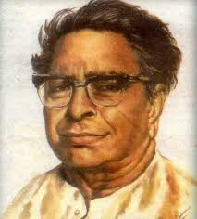
লেখক পরিচিতি
৯ ফেব্রু. ১৯৭৯ খ্রিষ্টাব্দে কলকাতায় মৃত্যু বরণ করেন
নামঃ বলাই চাঁদ মুখপাধ্যায়
জীবনী নাটকের প্রবক্তা
জন্ম. ১৯ জুলাই ১৮৯৯ ভারিতের বিহার রাজ্যে
সাহিত্য কর্মঃ
বনফুলের কবিতা, - গল্প, - আরও গল্প
শ্রীমধুসূধন
বিদ্যাসাগর
নিজেকে
লোকাতে
বনফুল ছদ্মনামে লিখতেন।
পেশা জীবনে তিনি ডাক্তার ছিলেন।

Slide 7
পাঠ পরিচিতি
বলাইচাঁদ মুখোপাধ্যায়ের (বনফুল) অদৃশ্যলোক গ্রন্থের অন্তর্ভুক্ত ‘নিমগাছ’ গল্প। এই গল্পের সংক্ষিপ্ত অবয়বের মধ্যে লেখক বিপুল বক্তব্য উপস্থাপনে যে দক্ষতার পরিচয় দিয়েছেন তা বাংলা সাহিত্যে বিরল। নিমগাছের বর্ণনা, এর পাতা, বাকল, ছায়া ইত্যাদির বাহ্যিক উপকারিতা কবিতার মতো বর্ণনা করা হয়েছে এই গল্পে। কবিরাজ তার চিকিৎসার কাজে, সাধারণ মানুষ প্রাত্যহিক প্রয়োজনে নিমগাছকে অনবরত ব্যবহার করে থাকে। কিন্তু কেউ এই গাছের সামান্যও যত্ন নেয় না। একজন কবি একদিন নিমগাছের গুণ ও রূপের প্রশংসা করে। নিমগাছের ভালো লাগে ঐ লোককে এবং সে তার সঙ্গে চলে যেতে চায়। কিন্তু মাটির গভীরে তার শিকড়। গাছটি যেতে পারে না। আসলে গাছ তো চলতে পারে না। এটি একটি প্রতীকী গল্প। প্রকৃতপক্ষে, ‘নিমগাছ’ গল্পটির নিমগাছ প্রতীকের সূত্রে বনফুল দেখিয়েছেন নারীর অপরিসীম আত্মত্যাগ। নারীর মানবিক মর্যাদা, পারিবারিক ও সামাজিক গুরুত্ব উপলব্ধি করার ইঙ্গিত দেয় গল্পটি।

Slide 8
মূল পাঠ
কেউ ছালটা ছাড়িয়ে নিয়ে সিদ্ধ করছে। পাতাগুলো ছিঁড়ে শিলে পিষছে কেউ। কেউ বা ভাজছে গরম তেলে। খোস, দাদ, হাজা, চুলকুনিতে লাগাবে। চর্মরোগের অব্যর্থ মহৌষধ। কচি পাতাগুলো খায়ও অনেকে। এমনি কাঁচাই…..
কিংবা ভেজে বেগুন- সহযোগে। যকৃতের পক্ষে ভারী উপকার। কচি ডালগুলো ভেঙে চিবোয় কত লোক…। দাঁত ভালো থাকে। কবিরাজরা প্রশংসায় পঞ্চমুখ। বাড়ির পাশে গজালে বিজ্ঞরা খুসি হন। বলেন- ‘নিমের হাওয়া ভাল, থাক, কেটো না।’ কাটে না, কিন্তু যত্নও করে না। আবর্জনা জমে এসে চারিদিকে। শান দিয়ে বাধিয়েও দেয় কেউ- সে আর এক আবর্জনা।
হঠাৎ একদিন একটা নূতন ধরণের লোক এল। মুগ্ধ দৃষ্টিতে চেয়ে রইল নিমগাছের দিকে। ছাল তুললে না, পাতা ছিঁড়লে না, ডাল ভাঙ্গলে না। মুগ্ধ দৃষ্টিতে চেয়ে রইল শুধু। বলে উঠলো, “বাঃ কি সুন্দর পাতাগুলো…..কি রূপ। থোকা থোকা ফুলেরই বা কি বাহার….এক ঝাঁক নক্ষত্র নেমে এসেছে যেন নীল আকাশ থেকে সবুজ সায়রে। বাঃ–” খানিকক্ষণ চেয়ে থেকে চলে গেল।` কবিরাজ নয়, কবি।
নিমগাছটার ইচ্ছে করতে লাগল লোকটার সঙ্গে চলে যায়। কিন্তু পারলে না। মাটির ভেতর শিকড় অনেক দূরে চলে গেছে। বাড়ির পিছনে আবর্জনার স্তূপের মধ্যেই দাঁড়িয়ে রইল সে।
ওদের বাড়ীর গৃহকর্ম-নিপুণা লক্ষ্ণী বউটার ঠিক এই দশা।

Slide 9
গুরুত্বপূর্ণ শব্দার্থ
মূল শব্দঃ | শব্দার্থ ও ব্যাখ্যা
ছাল | বাকল, এখানে নিমগাছের বাকল বোঝানো হয়েছে।
শিলে পেষা | শিল-পাটায় বাটা।
শান দিয়ে বাঁধানো | ইট ও সিমেন্ট দিয়ে বাঁধানো বোঝাচ্ছে।
পঞ্চমুখ | কোনো ব্যক্তি বা বস্তুর গুণগানে অত্যন্ত ব্যাকুল বা মুখর হওয়া।
যকৃত | কলিজা। মানব শরীরের একটা গুরুত্বপূর্ণ অঙ্গ।
সায়র | সাগর, এখানে উপমা হিসাবে সবুজ প্রকৃতিকে সাগরের সাথে তোলনা করা হয়েছে।

Slide 10
গুরুত্বপূর্ণ অংশের ব্যাখ্যা
চর্মরোগের অব্যর্থ মহৌষধ।
খোস, দাদ, হাজা
সে আর এক আবর্জনা।
এক ঝাঁক নক্ষত্র নেমে এসেছে যেন নীল আকাশ থেকে সবুজ সায়রে।
মাটির ভেতর শিকড় অনেক দূরে চলে গেছে।
ওদের বাড়ীর গৃহকর্ম-নিপুণা লক্ষ্ণী বউটার ঠিক এই দশা।

Slide 11
মূল্যায়ন
বনফুলের আসল নাম কী?
‘বনফুল’ গল্পটি কোন গ্রন্থ থেকে নেওয়া হয়েছে?
‘সে আর এক আবর্জনা’- কথাটি ব্যাখ্যা কর।
মাটির ভেতর শিকড় অনেক দূরে চলে গেছে। কথাটির তাৎপর্য কী?
কোন কোন রোগের চিকিৎসায় নিমের ব্যবহার হয়?
লক্ষ্মী বউয়ের মত নারীর করুণ দশা কীভাবে দূর করা যায়?

Slide 12
বাড়ির কাজ
তোমার এলাকার একজন অবহেলিত পরোপকারী মানুষের জীবন নিয়ে একটি অনুচ্ছেদ লিখ।

Slide 13


